Slide 1
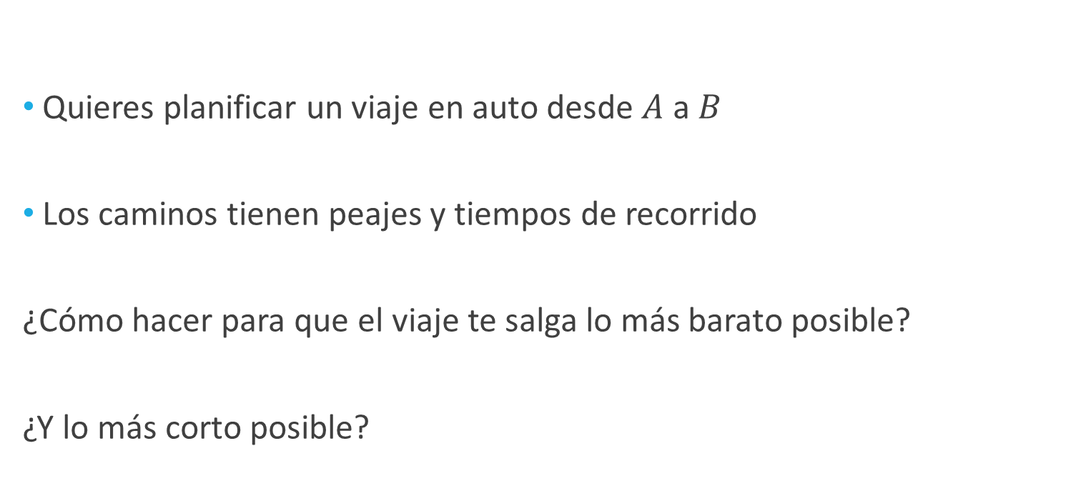
El viaje familiar
Quieres planificar un viaje en auto desde $A$ a $B$
Los caminos tienen peajes y tiempos de recorrido
¿Cómo hacer para que el viaje te salga lo más barato posible?
¿Y lo más corto posible?
Notes:
Supón que el estaque del auto tiene capacidad infinita.
La idea sería construir un grafo donde cada camino es una arista, y los lugares donde es posible cambiar de camino son los nodos.
Sea $R\left(v\right)$ el consumo en $\frac{L}{Km}$ del auto al ir a $v\frac{Km}{Hr}$
Sea $C$ el costo del combustible en $\frac{\$}{L}$ .
El costo en pesos de $1Km$ al ir a $v\frac{Km}{Hr}$ es $C⋅R\left(v\right)$
Sea $x_{i}$ el largo del camino $i.$
Sea $v_{i}$ la velocidad obligaoria del camino $i$
Sea $p_{i}$ el costo del peaje del camino $i$ (0 si no tiene peaje).
El costo asociado a utilizar un camino es de $x_{i}⋅C⋅R\left(v_{i}\right)+p_{i}$

Slide 2
Grafo direccional con costos
B
29
32
D
F
39
26
H
31
34
C
52
32
26
28
37
40
A
38
58
E
G
93

Slide 3

Rutas más baratas (o más cortas)
Debemos buscar la ruta más barata de $A$ a $B$, es decir,
… la suma de los costos de sus aristas debe ser mínima
Notes:
Es tentador basarse en Prim, pero no da el resultado que queremos, ya que la arista mas barata no necesariamente forma parte de la ruta más corta.
En cambio, aprovecharnos de BFS: en un grafo en que todas las aristas tienen el mismo costo (no negativo), BFS resuelve el problema.

Slide 4
P.ej., ruta más cortas de A a G
B
29
32
D
F
39
26
H
31
34
C
52
32
26
28
37
40
A
38
58
E
G
93

Slide 5
Primero, tratemos de resolver una versión simplificada del problema
Supongamos que todas las aristas tienen el mismo costo
… entonces la ruta más corta de A a B es la ruta …

Slide 6
Grafo direccional en que todas las aristas tienen el mismo costo
B
1
1
D
F
1
1
H
1
1
C
1
1
1
1
1
1
A
1
1
E
G
1

Slide 7
Entonces, las rutas más cortas son las rutas con el menor número de aristas
B
D
F
H
C
A
E
G

Slide 8
BFS: algoritmo para determinar las rutas más cortas a partir de un determinado vértice
En BFS, “más cortas” = “con
el menor número de aristas”
B
D
F
H
C
Partimos de A;
notamos que A
está a distancia
δ = 0 de A
A
δ = 0
E
G

Slide 9
A continuación buscamos todos los vértices que estén a distancia δ = 1 de A
Son los vértices alcanzables me-
diante una arista desde A: C y E
B
D
F
H
δ = 1
C
A
δ = 0
E
G
δ = 1

Slide 10
Luego buscamos todos los vértices que estén a distancia δ = 2 de A
Son los vértices alcanzables median-
te una arista desde E y desde C
B
D
δ = 2
F
H
δ = 1
C
δ = 2
Llegamos a H desde E; también
podríamos haber
llegado desde C
A
δ = 0
E
G
δ = 1

Slide 11
Ahora buscamos todos los vértices que estén a distancia δ = 3 de A
Son los vértices alcanzables median-
te una arista desde H y desde F
B
δ = 3
δ = 3
D
δ = 2
F
H
δ = 1
C
δ = 2
A
δ = 0
E
G
δ = 1

Slide 12
Y ahora buscamos todos los vértices que estén a distancia δ = 4 de A
Son los vértices alcanzables median-
te una arista desde D y desde B
B
δ = 3
δ = 3
D
δ = 2
F
H
δ = 1
C
δ = 2
En este ejemplo,
el algoritmo
termina aquí
A
δ = 0
E
G
δ = 1
δ = 4

Slide 13
Propiedad de BFS
BFS nos asegura que cuando llegamos por primera vez a (descubrimos) un vértice
… llegamos a través del menor número de aristas
¿Por qué?
Primero llegamos a todos los vértices que están a una distancia δ = k aristas
… antes de llegar a cualquier vértice que esté a una distancia δ = k+1 aristas

Slide 14
Implementación de BFS
Hay que distinguir los vértices descubiertos de los vértices aún no descubiertos:
usamos dos colores
si además queremos distinguir los vértices descubiertos que aún tienen vértices vecinos por descubrir, de aquellos para los cuales ya descubrimos a todos sus vecinos, entonces usamos tres colores
Hay que almacenar los vértices recién descubiertos de manera de revisar todas las aristas que salen de un vértice a distancia δ = k antes de revisar cualquier arista que salga de un vértice a distancia δ = k+1 :
cuando descubrimos un vértice, lo ponemos en una cola
cuando tomamos un vértice para revisar sus aristas, lo sacamos de la cola

Slide 15
BFS en pseudo código
BFS(s): —s es el vértice de partida
for each u in V–{s}:
u.color = white; u.δ = ∞; π[u] = null
s.color = gray; s.δ = 0; π[s] = null
Q = cola; Q.enqueue(s)
while !Q.empty():
u = Q.dequeue()
for each v in α[u]:
if v.color == white:
v.color = gray; v.δ = u.δ+1
π[v] = u; Q.enqueue(v)
u.color = black

Slide 16
Propiedades de BFS
¿Cuál es la propiedad de BFS?
Si marcamos cada arista que queda como padre de un nodo,
… ¿qué representa el conjunto de aristas marcadas?
Notes:
La propiedad de BFS es que un nodo al ser expandido, ha sido encontrado por la ruta más corta posible.
Eso genera un árbol de rutas más cortas cuya raíz es el nodo de partida.

Slide 17
Volvamos a nuestro problema original: rutas más cortas en un grafo con costos
B
29
32
D
F
39
26
H
31
34
C
52
32
26
28
37
40
A
38
58
E
G
93

Slide 18
Árbol de rutas más cortas desde A
B
29
32
D
F
39
26
H
31
34
C
52
32
26
28
37
40
A
38
58
E
G
93

Slide 19
Árbol de rutas más cortas desde B
B
29
32
D
F
39
26
H
31
34
C
52
32
26
28
37
40
A
38
58
E
G
93

Slide 20
Propiedades del problema de rutas más cortas
Las rutas son direccionales
Los costos pueden representar distancias, tiempos de viajes, consumo de combustible, costos de peajes, etc.
Puede que haya vértices inalcanzables desde el vértice de partida
Si hay costos negativos, es más complicado resolver el problema
Las rutas más cortas pueden no ser únicas

Slide 21
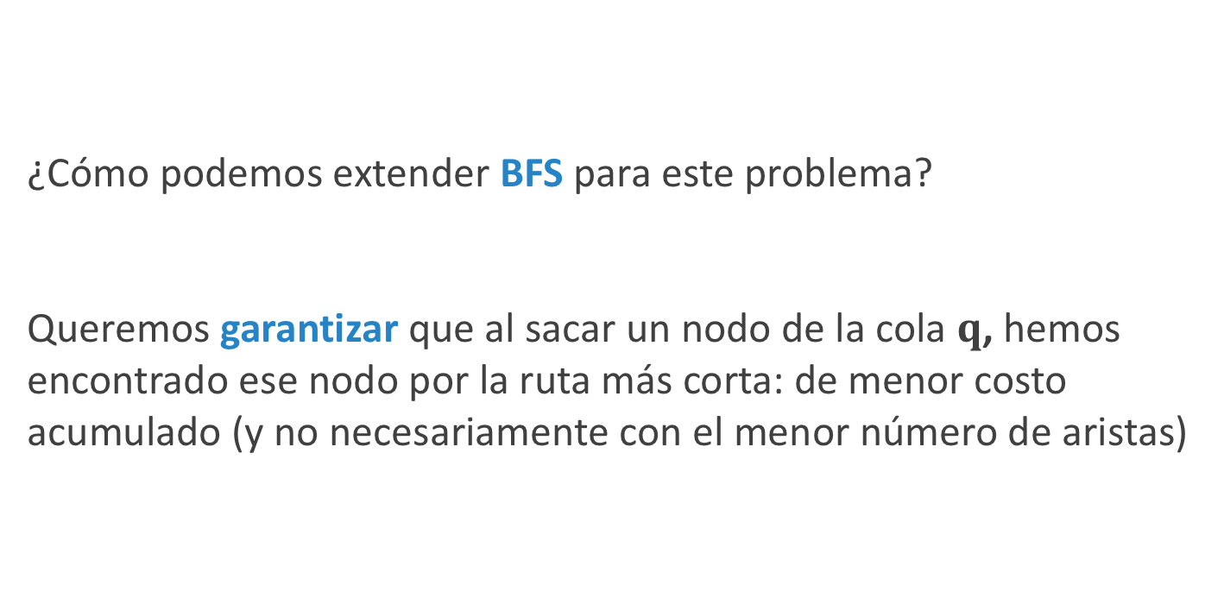
“BFS++”
¿Cómo podemos extender BFS para este problema?
Queremos garantizar que al sacar un nodo de la cola $q$, hemos encontrado ese nodo por la ruta más corta: de menor costo acumulado (y no necesariamente con el menor número de aristas)

Slide 22
1
32
29
∞
∞
3
∞
5
28
39
∞
28
7
∞
2
35
34
52
35
26
37
0
40
0
58
∞
38
∞
4
6
93

Slide 23
1
32
29
∞
∞
3
∞
5
28
39
∞
28
7
26
2
35
34
52
35
26
37
0
40
0
58
∞
38
38
4
6
93

Slide 24
1
32
29
∞
∞
3
∞
5
28
39
60
28
7
26
2
35
34
52
35
26
37
0
40
0
58
∞
38
38
4
6
93

Slide 25
1
32
29
73
∞
3
∞
5
28
39
60
28
7
26
2
35
34
52
35
26
37
0
40
0
58
∞
38
38
4
6
93

Slide 26
1
32
29
73
∞
3
99
5
28
39
60
28
7
26
2
35
34
52
35
26
37
0
40
0
58
∞
38
38
4
6
93

Slide 27
1
32
29
73
105
3
99
5
28
39
60
28
7
26
2
35
34
52
35
26
37
0
40
0
58
∞
38
38
4
6
93

Slide 28
1
32
29
73
105
3
99
5
28
39
60
28
7
26
2
35
34
52
35
26
37
0
40
0
58
151
38
38
4
6
93

Slide 29
1
32
29
73
105
3
99
5
28
39
60
28
7
26
2
35
34
52
35
26
37
0
40
0
58
151
38
38
4
6
93

Slide 30
1
32
29
73
105
3
99
5
28
39
60
28
7
26
34
2
35
52
35
26
37
0
40
0
58
151
38
38
4
6
93

Slide 31
Dijkstra en pseudo código
Dijkstra(s): —s es el vértice de partida
for each u in V:
u.color = white; d[u] = ∞; π[u] = null
Q = cola
s.color = gray; d[s] = 0; Q.enqueue(s)
while !Q.empty():
u = Q.dequeue()
for each v in α[u]:
if v.color == white or v.color == gray:
if d[v] > d[u]+costo(u,v):
d[v] = d[u]+costo(u,v); π[v] = u
if v.color == white:
v.color = gray; Q.enqueue(v)
u.color = black

Slide 32
Una ruta más corta cumple la propiedad de subestructura óptima
Los algoritmos para encontrar rutas más cortas usan la siguiente propiedad:
Todas las subrutas en una ruta más corta p entre dos vértices v₀ y v_{k} son también rutas más cortas
Si p = 〈v₀, v₁, …, v_{k}〉
… sea p_{ij} = 〈v_{i}, …, v_{j}〉, 0 ≤ i ≤ j ≤ k
… entonces p_{ij} es una ruta más corta de v_{i} a v_{j}

Slide 33
La propiedad de desigualdad triangular
Sea δ(s,v) el costo de la ruta más corta de s a v
Si la (una) ruta más corta de s a v puede descomponerse en una ruta de s a u seguida de la arista (u,v)
… entonces δ(s,v) = δ(s,u) + ω(u,v)
… y para todas las aristas (r,v) ∈ E
… δ(s,v) ≤ δ(s,r) + ω(r,v)

Slide 34
Demostración de la corrección del algoritmo de Dijkstra
1. Sea u el primer vértice tal que d[u] ≠ δ(s, u) al ingresar a S
2. Sean p la ruta más corta de s a u
y el primer vértice en p tal que y ∉ S
x ∈ S el predecesor de y : d[x] = δ(s, x)
3. Como la arista (x, y) fue reducida al ingresar x a S, entonces d[y] = δ(s, y) al ingresar u a S
4. Como y aparece antes que u en p y todos los costos son ≥ 0, entonces δ(s, y) ≤ δ(s, u)
… y como d[y] = δ(s, y) y d[u] ≥ δ(s, u), entonces d[y] ≤ d[u]
5. Pero u fue elegido antes que y para ingresar a S, por lo que deducimos que d[u] ≤ d[y]
6. Estas dos desigualdades implican que d[u] = δ(s, u)

Slide 35
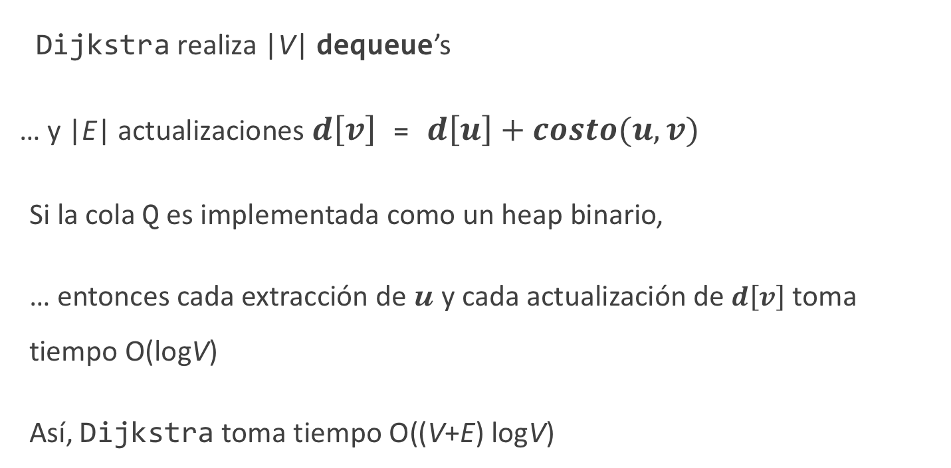
¿Cuál es la complejidad del algoritmo?
Dijkstra realiza |V| dequeue’s
… y |E| actualizaciones $d\left[v\right]$ = $d\left[u\right]+costo(u,v)$
Si la cola Q es implementada como un heap binario,
… entonces cada extracción de u y cada actualización de $d\left[v\right]$ toma tiempo O(logV)
Así, Dijkstra toma tiempo O((V+E) logV)

Slide 36
Variantes
Rutas más cortas en grafos acíclicos
Rutas más cortas de un vértice a otro
Rutas más cortas entre todos los pares de vértices
Rutas más cortas en grafos euclideanos

Slide 37
Algoritmos codiciosos
El algoritmo de Dijkstra es codicioso
Estos algoritmos no necesariamente producen soluciones óptimas
¿Por qué funciona el enfoque codicioso en este caso?

